Slide 1

Materiali ceramici
Il nome deriva dalla parola greca
Keramos: terra da cuocere (terracotte)
che si usava per indicare vasi e stoviglie. Preparati da polveri di argilla e minerali silicei i quali, se miscelati con acqua, formano una pasta modellabile che mantiene la propria forma durante l’essiccazione e la cottura .
Successivamente l’evoluzione e l’allargamento dell’impiego dei materiali ceramici dal vasellame ai ceramici funzionali ha comportato che con il termine “ceramici” si intendessero i
Materiali inorganici non-metallici ottenuti mediante formatura e successiva cottura

Slide 2
Materiali ceramici
Tipicamente si tratta di materiali molto duri e fragili, dotati di bassa tenacità e duttilità, isolanti termici ed elettrici, ad alto punto di fusione ed elevata stabilità chimica.
Elevata temperatura di fusione ☺
• Inerzia chimica ☺
• Elevata durezza ☺
• Elevato modulo elastico ☺
• Bassa densità (N.B. E/ρ) ☺
• Bassa tenacità
☹

Slide 3
Materiali ceramici
Sono costituiti da elementi metallici e non metallici tenuti insieme da legami ionici e/o covalenti.
La loro composizione chimica può variare notevolmente spaziando da composti semplici a materiali costituiti da più fasi.
Possono essere cristallini o amorfi
Si suddividono in:
Materiali ceramici tradizionali
Materiali ceramici avanzati

Slide 4
Materiali ceramici
Materiali ceramici tradizionali
porcellane
argille
abrasivi
refrattari
cementi
Questi sono impiegati per alcune applicazioni ormai da lungo tempo consolidate, e per questo motivo considerate “tradizionali”:
piastrelle,
porcellane,
mattoni,
laterizi,
tegole,
sanitari
Sono prodotti in genere ad alto volume produzione, basso valore aggiunto

Slide 5
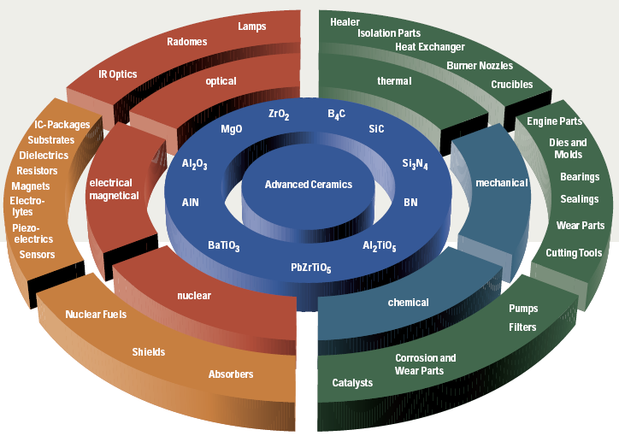
Materiali ceramici
Applicazioni strutturali e funzionali dei ceramici avanzati
Ossidi
SiO₂,Al₂O₃,ZrO₂,MgO, BaTiO₃
Nitruri Si₃N₄
Carburi
B₄C, WC, TiC, SiC
Fluoruri CaF₂

Slide 6
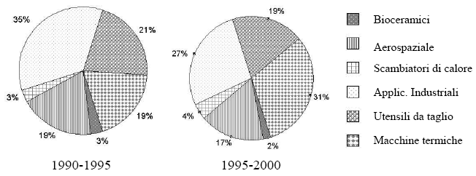
Materiali ceramici
Andamento del mercato nel decennio 1990-2000
dei ceramici avanzati
I ceramici avanzati sono prodotti in genere a basso volume produzione, elevato valore aggiunto

Slide 7
Materiali ceramici
Composto ceramico | T fusione (°C)
HfC | 4150
TiC | 3120
WC | 2850
MgO | 2798
SiC | 2500
B₄C | 2450
Al₂O₃ | 2050
SiO₂ | 1715
Si₃N₄ | 1900
TiO₂ | 1600
Composto ceramico | Densità (g/cm³)
Si₃N₄ | 2.7-3.3
ZrO₂ | 5.75
SiC | 3.1-3.3
Al₂O₃ | 3.97
SiO₂ | 2.2
Mullite (3Al₂O₃-2SiO₂) | 2.8
MgO | 3.58
Da cosa dipende la densità?
Peso atomico (o ionico), dalla dimensione atomica e
dalla compattezza delle strutture

Slide 8
Materiali ceramici
Materiale | Coeff. Dilatazione termica lineare α* (10 ⁻⁶ °C ⁻¹)
Al | 23.6
Acciaio | 12-16
W | 4.5
MgO | 13.5
SiC | 4.7
Al₂O₃ | 8.8
Mullite (3Al₂O₃ -2SiO₂) | 5.3
Vetro di SiO₂ | 0.6
ZrO₂ | 10
PE | 60-220
Teflon | 50-135
Materiale | Conducibilità termica (W/mK)
Al | 240
Acciaio | 14-65
W | 178
MgO | 37.7
SiC | 71-490
Al₂O₃ | 35-39
Mullite (3Al₂O₃ -2SiO₂) | 6.1
Vetro di SiO₂ | 1.4
ZrO₂ | 2.9
Si₃N₄ | 10-33
PE | 0.33-0.5
Teflon | 0.25
Legno | 0.14-0.16

Slide 9
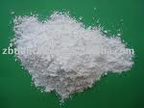
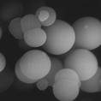
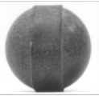
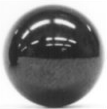
Materiali ceramici
I manufatti in materiale ceramici non sono prodotti a partire da fuso o da materiale rammollito e poi formati (come nel caso dei metalli o polimeri termoplastici) ma si ottengono mediante il processo ceramico, ovvero
Verde poroso
minerali
formatura
Chemical processing
polvere
sinterizzazione
Prodotto denso e compatto
Prodotto finito
Lavorazione meccanica
(se necessario)

Slide 10
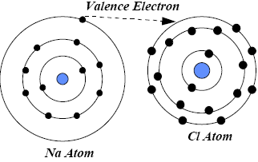
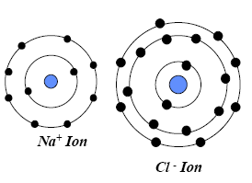
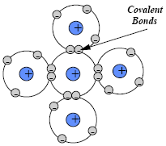
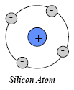
Materiali ceramici
Come detto i materiali ceramici sono costituiti da elementi tenuti insieme da
legami ionici
e/o covalenti

Slide 11

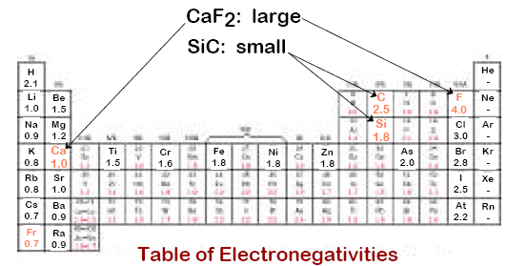
Materiali ceramici
Il carattere ionico/covalente del legame dipende dall’elettronegatività degli elementi in gioco
> Differenza elettronegatività > carattere ionico
materiale | Diff. Elettroneg. | %ionico
CaF₂ | ? | ? 89
MgO | 2.3 | 73
Al₂O₃ | 2.0 | 63
SiO₂ | 1.7 | 51
Si₃N₄ | 1.2 | 30
SiC | 0.7 | 12
XA: elettronegatività dell’elemento A - XB: elettronegatività dell’elemento B

Slide 12
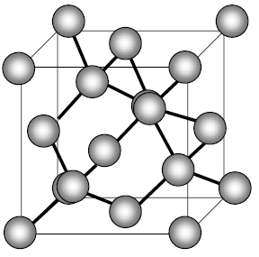
Solidi Covalenti
Nei cristalli covalenti le strutture sono determinate dalla forte direzionalità del legame e dalla valenza.
La direzionalità del legame covalente impedisce la formazione di strutture molto compatte, quali quelle dei solidi ionici o metallici . Le strutture covalenti sono, in generale, meno dense delle strutture ioniche.
La struttura è determinata dalla geometria degli orbitali e, in misura minore, dalla dimensione degli atomi.
Esempi significativi sono forniti dal diamante in cui ogni atomo di carbonio si lega a quattro altri atomi di carbonio, e dal carburo di silicio, SiC.
Struttura del diamante (FCA=0.34)

Slide 13
Solidi Covalenti
Diamante - ha una struttura CFC nella quale gli atomi di C occupano le posizioni reticolari e quattro posizioni tetraedriche
SiC - ha la stessa struttura del diamante, con gli atomi di Si che sostituiscono quelli di C nelle posizioni tetraedriche Nel SiC ogni atomo di carbonio (o di silicio) si lega a quattro atomi di silicio (o di carbonio). Determinante, ai fini della struttura, risulta essere l’ibridizzazione sp³ degli orbitali s e p del carbonio e del silicio. Il carburo di silicio assume, a bassa temperatura, la struttura della blenda.
SiO₂ cubica - i tetraedri di SiO₂ occupano le posizioni occupate dal C nella struttura del diamante.
Ceramici a struttura covalente: (a) diamante, (b) carburo di silicio SiC, (c) silice cubica SiO₂.

Slide 14
Solidi ionici
I solidi ionici sono caratterizzati dalla presenza di due o più elementi diversi, alcuni dei quali hanno perso degli elettroni e sono perciò caricati positivamente (cationi) ed altri ne hanno acquistati caricandosi negativamente (anioni).
La disposizione ordinata dei cationi e degli anioni dipende dai seguenti fattori:
la dimensione relativa degli ioni;
il bilanciamento delle cariche per garantire l’elettroneutralità del cristallo;
il grado di covalenza dei legami
la forza di repulsione tra cationi di carica elevata

Slide 15
Solidi ionici: dim. relativa degli ioni
Quando anioni e cationi cercano di disporsi ordinatamente, tendono ad assumere configurazioni che riducano al massimo l’energia del sistema
Per ridurre al massimo l’energia del sistema è richiesto che:
- la struttura sia la più compatta possibile;
- ogni catione si circondi del maggior numero possibile di anioni, per massimizzare le forze attrattive;
- gli ioni della stessa carica non vengano a contatto, per minimizzare le forze repulsive.
La tendenza da parte degli ioni a disporsi nel modo più compatto possibile, così da raggiungere la condizione di minima energia, trova un limite nella dimensione relativa del catione e dell'anione.

Slide 16
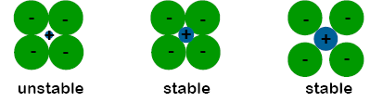

Solidi ionici: dim. relativa degli ioni
Assumendo il modello delle sfere rigide, le configurazioni stabili sono quelle che permettono ad anioni e cationi di essere in contatto tra loro.
Formula generale
Pertanto motivi sterici fanno sì che esista un valore minimo del rapporto tra i raggi del catione e dell'anione Rc/Ra, detto rapporto critico, che permette l'accomodamento di un certo numero di anioni intorno ad un catione (detto numero di coordinazione), in contatto reciproco.
con m, p determinati dall’elettroneutralità

Slide 17
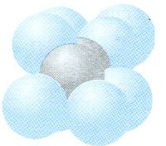

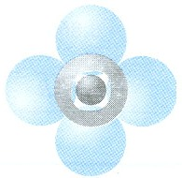


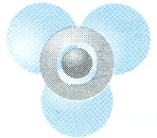
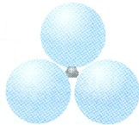
Solidi ionici: dim. relativa degli ioni
Disposizioni ioni vs ione centrale | Numero coordinazione catione | Rc/Ra
Spigoli del Cubo (CFC) o EC | 12 | ≥ 1
Spigoli del Cubo (CS) | 8 | ≥0.732
Spigoli dell’ottaedro | 6 | ≥0.414
Spigoli del tetraedro | 4 | ≥0.225
Spigoli del triangolo | 3 | ≥0.155
Il rapporto Rc/Ra, determina il numero di coordinazione
Cloruro di cesio (CsCl)
Cloruro di sodio(NaCl)
Blenda(ZnS)

Slide 18
Solidi ionici: elettroneutralità
La disposizione relativa tra anioni e cationi richiede che sia globalmente soddisfatta la condizione di elettroneutralità e comporta che ogni catione sia circondato da anioni e viceversa.
A livello macroscopico ciò comporta il rispetto del rapporto stechiometrico. Nell’allumina, Al₂O₃, le sei cariche positive introdotte dai due ioni alluminio trivalenti bilanciano le sei cariche negative portate dai tre ioni ossigeno bivalenti.
A livello locale la neutralità elettrica si ottiene quando il rapporto tra la valenza del catione (V_{C}) ed il numero di coordinazione del catione (NC_{C}) è uguale al rapporto tra la valenza dell’anione (V_{A}) ed il numero di coordinazione dell’anione (NC_{A}):

Slide 19
Solidi ionici: elettroneutralità
Es 1: Nel cloruro di sodio, NaCl, il rapporto Rc/Ra = 0,7. La struttura dovrebbe perciò prevedere un NC_{C} uguale a 6. Poiché
la valenza del sodio = valenza del cloro = 1
anche ione Cl⁻ dovrà circondarsi di sei Na⁺ .
Es 2: Nel caso della fluorite, CaF₂, il rapporto tra i raggi porta a prevedere un NC_{C} di 8. Essendo
la valenza del calcio = 2
valenza del fluoro = 1
Ovvero l’anione fluoro dovrà circondarsi di 4 Ca⁺⁺ .

Slide 20
Solidi ionici: grado di covalenza dei leg.
Raramente i legami possono essere definiti ionici puri. Più in generale si ha un grado di carattere covalente, che tende ad aumentare
- all’aumentare del potere polarizzante del catione (ovvero della forza con la quale la nuvola elettronica dell’anione viene attratta verso il catione) . Il potere polarizzante aumenta all’aumentare della carica ed al diminuire del raggio ionico del catione
- all’aumentare della polarizzabilità dell’anione, cioè della facilità con cui la nuvola elettronica dell’anione si deforma e si avvicina al catione.
> grado di covalenza > direzionalità del legame, che impone vincoli forti allo sviluppo della struttura.
Non è raro osservare strutture tetraedriche anche quando il rapporto tra i raggi ionici farebbe prevedere strutture ottaedriche.
Esempio: il solfuro di zinco, ZnS, che in entrambe le sue forme cristalline, la zincoblenda e la wurtzite, presenta coordinazione tetraedrica anche se il rapporto tra i raggi cationico ed anionico è maggiore di 0.414 e porterebbe perciò ad una coordinazione ottaedrica.

Slide 21
Solidi ionici: repuls. cationi carica elevata
I poliedri a basso numero di coordinazione tendono a legarsi preferenzialmente attraverso i vertici piuttosto che mediante gli spigoli o le facce.
Ciò perché la distanza tra i cationi aumenta passando da una condivisione di facce a quella di spigoli e a quella di vertici.
Inoltre, la distanza tra i centri di due poliedri uniti entrambi per le facce, o per gli spigoli, o per i vertici, diminuisce al diminuire del numero di coordinazione.
Poiché al diminuire della distanza di separazione aumenta la forza elettrostatica di repulsione, le strutture nelle quali tale forza diventa troppo elevata tendono ad assumere configurazioni che evitino il collegamento attraverso gli spigoli e, ancor più, attraverso le facce.
Ciò è particolarmente vero nel caso di poliedri che si formano intorno a cationi di carica elevata.
Esempio: Nella silice, SiO₂, il silicio coordina intorno a sé quattro ossigeni. La coordinazione tetraedrica unitamente alla carica elevata dello ione Si⁴⁺fanno si che i tetraedri non si colleghino mai per le facce e solo raramente per gli spigoli, dando luogo a strutture relativamente poco compatte.

Slide 22
Solidi ionici: posizioni interstiziali
Posizioni interstiziali: Sono le posizioni corrispondenti agli spazi esistenti tra gli atomi di una data struttura cristallina.
Le più comuni sono quelle:
ottaedrica: costituita dallo spazio vuoto esistente tra sei atomi posti ai vertici di un ottaedro
tetraedrica: al centro di quattro atomi posti ai vertici di un tetraedro

Slide 23
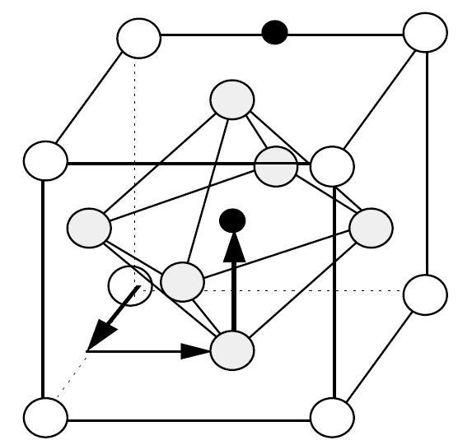
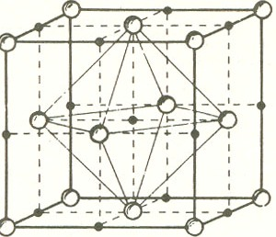
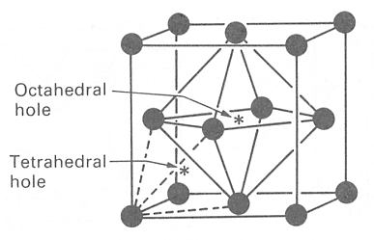
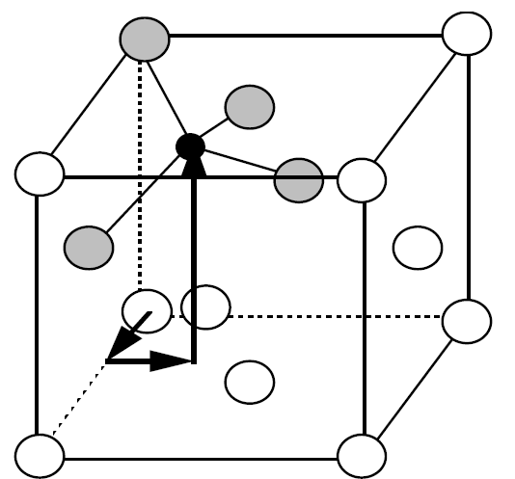
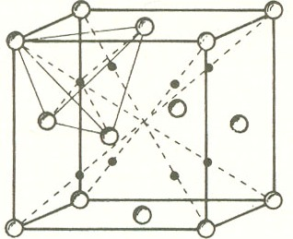
Solidi ionici: posizioni interstiziali
posizione ottaedrica:
posizione tetraedrica

Slide 24
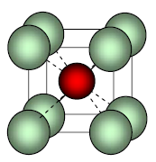
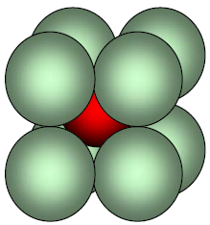
Strutture cristalline ceramiche binarie
Cloruro di Cesio CsCl (struttura tipo:AX con NC_{c}8): Il n° coordinazione sia per anione che per catione è 8.
La struttura che prende il nome dal cloruro di cesio è tipica degli alogenuri del cesio CsBr e CsI e dei metalli alcalino-terrosi (ad esempio CaCl2)
R _{c}/R _{a} : ≈0.8 N coordinazione: 8

Slide 25
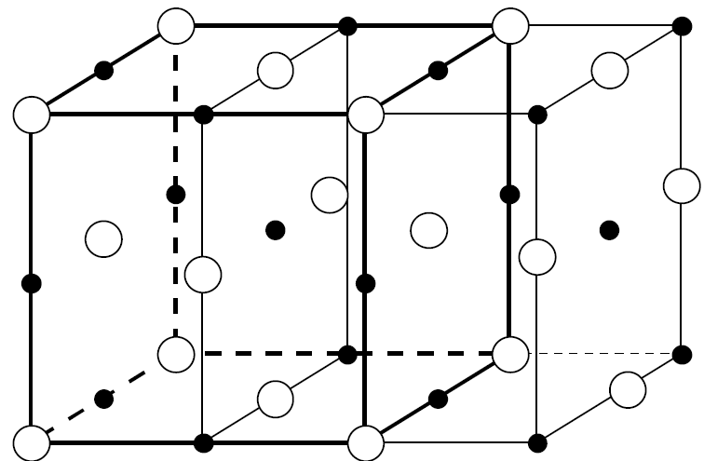
Strutture cristalline ceramiche binarie
Cloruro di sodio, sale di rocca (struttura tipo: AX con NC_{c}6): si tratta di una cella CFC nella quale gli ioni Cl⁻ occupano le posizioni reticolari, mentre gli ioni Na⁺ sono disposti nelle posizioni ottaedriche. 6 atomi di Na⁺ circondano 6 atomi di Cl ⁻.
Questa struttura è tipica degli alogenuri dei metalli alcalini, di molti ossidi di metalli alcalino-terrosi e di alcuni ossidi dei metalli di transizione (es. NaCl, KCl, LiF, KBr, MgO, CaO, SrO, BaO, CdO, VO, MnO,FeO, CoO, NiO). Questi ossidi tendono ad avere elevate temperature di fusione.
Mg²⁺
O²⁻
R _{c}/R _{a} : 0.414-0.732 N coordinazione: 6

Slide 26
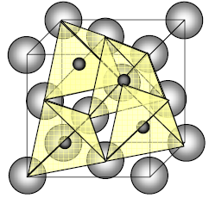
Strutture cristalline ceramiche binarie
ZincoBlenda (ZnS)(struttura tipo: AX con NC_{c} 4) Tutti gli ioni sono coordinati tetraedricamente. In questo tipo di composti molto spesso il legame è di tipo covalente, come in e SiC.
Il solfuro di zinco (ZnS) può assumere due strutture. La prima, caratteristica del minerale zincoblenda stabile a bassa temperatura, è simile a quella del diamante. Hanno questa struttura, oltre a ZnS, anche, ad esempio, BeO e β-SiC (carburo di silicio stabile a bassa temperatura).
Struttura della zincoblenda. Sono evidenziati, a sinistra, i tetraedri formati dallo zolfo intorno allo ione zinco, che risultano legati attraverso i vertici.

Slide 27
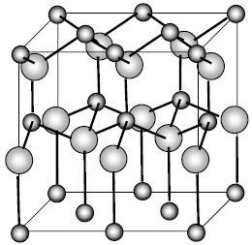
Strutture cristalline ceramiche binarie
Wurtzite: La wurtzite è la seconda forma del solfuro di zinco, stabile ad alta temperatura. La sua struttura è costituita da due celle di tipo esagonale compatto (HCP) traslate l’una rispetto all’altra . Hanno questa struttura, oltre a ZnS, anche, ad esempio, l’ossido di zinco, ZnO, l’ossido di berillio, BeO, il solfuro di cadmio, CdS e la forma stabile ad alta temperatura del carburo di silicio, α-SiC.

Slide 28
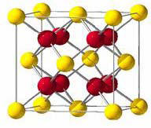
Strutture cristalline ceramiche binarie
Fluorite CaF₂ (struttura tipo: AX₂ con NC_{c}8 e NC_{A}4) se le cariche dei cationi e degli anioni non sono le stesse può esserci un composto con formula chimica A_{m}X_{p} con m e/o p≠0.
La struttura, che prende il nome dal minerale CaF₂, è costituita da due celle cubiche semplici
In questa struttura il catione ha valenza doppia dell’anione e coordina 8 anioni.
Gli anioni hanno invece, per soddisfare la regola dell’elettroneutralità locale, numero di coordinazione 4.
R _{c}/R _{a} : ≈0.8 N coordinazione:
Zr⁴⁺
Possiedono tale struttura ad esempio ThO_{2,} UO₂, CeO₂, ZrO₂ (nella sua forma stabile alle alte temperature), HfO₂.
O²⁻

Slide 29
Solidi Ionico-Covalenti
La maggior parte dei materiali ceramici è caratterizzata dalla presenza di legami misti ionico-covalente, con una percentuale di carattere ionico tanto maggiore quanto maggiore è la differenza di elettronegatività tra gli elementi costituenti
La direzionalità del legame conferita dalla componente covalente influisce sulla struttura del composto.
La percentuale relativa di legame ionico e covalente influisce sul punto di fusione e sul modulo elastico
E dipende da: rigidità dle legame e densità dei legami per unità di volume:
E=S/r0. S dei cov è > di quella del leg. mat e ionico
Composto ceramico | Carattere ionico del legame (%) | Carattere covalente del legame (%) | T fusione (°C)
MgO | 73 | 27 | 2798
Al₂O₃ | 63 | 37 | 2050
SiO₂ | 51 | 49 | 1715
Si₃N₄ | 30 | 70 | 1900
SiC | 11 | 89 | 2500

Slide 30

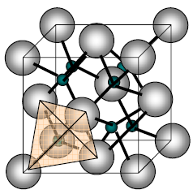
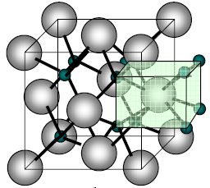
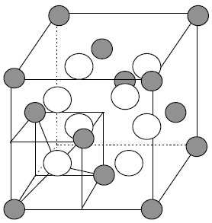
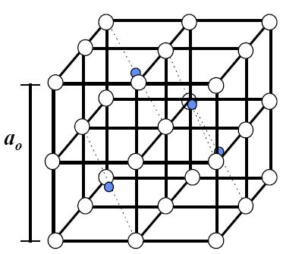
Strutture cristalline ceramiche binarie
In questa struttura, essendo il numero degli anioni il doppio di quello dei cationi, solo metà dei siti cationici disponibili sono occupati. I siti non occupati costituiscono dei vuoti, che possono eventualmente essere occupati da altri elementi.
La peculiarità di questi ossidi è di contenere diverse vacanze. Nell’urania possono essere introdotti i prodotti di fissione e il materiale può essere impiegato come carburante nucleare. Nella zirconia possono essere introdotte per drogaggio moltissime vacanze che, divenute mobili ad alte temperature, impartiscono conducibilità al materiale mediante il movimento di ioni ossigeno, e lo rendono utile nelle applicazioni elettroniche.

Slide 31
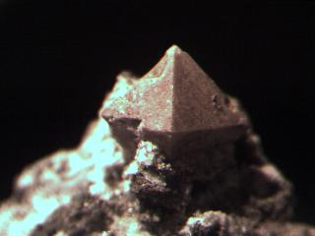
Strutture cristalline ceramiche binarie

Slide 32
Strutture cristalline ceramiche binarie
AntiFluorite (struttura tipo: A₂X con NC_{c}4 e NC_{A}8): E’ detta anche fluorite invertita in quanto equivale ad una fluorite in cui siano invertite le posizioni degli anioni e dei cationi. E’ tipica degli ossidi e dei solfuri dei metalli alcalini (es. Li2O, Na2O, K2O, Rb2O, Li2S, Na2S).
Rutilo (struttura tipo: AX₂ con NC_{c} 6 e NC_{A} 3): Il rutilo è una delle forme dell’ossido di titanio, TiO₂. La sua struttura è più complessa delle precedenti, perché l’anione coordina 3 cationi e solo metà dei siti ottaedrici è occupata dai cationi.
Il numero di coordinazione 3 è incompatibile con una sistemazione compatta di tipo cubico o esagonale e ne risulta una struttura CFC distorta, con due diverse lunghezze di legame Ti-O. La struttura può anche essere descritta come catene formate da ottaedri legati per gli spigoli, collegate tra loro attraverso i vertici.
Hanno la struttura del rutilo, ad esempio, anche SnO₂, GeO₂, PbO₂.

Slide 33
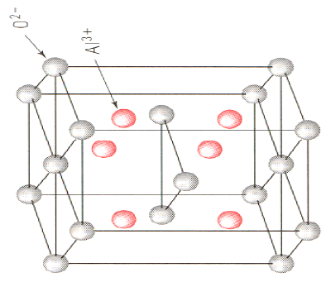
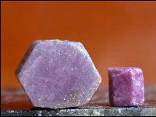
Strutture cristalline ceramiche binarie
Corindone (α-Al₂O_{3,} Allumina,struttura tipo: A₂X₃ con NC_{c} 6 e NC_{A} 4): La cella elementare deriva da una cella esagonale compatta di ioni O²⁻. I siti ottaedrici creati dai poliedri anionici sono occupati per 2/3 dai cationi trivalenti Al⁺³.
Hanno la struttura del corindone numerosi altri ossidi di metalli con numero di ossidazione 3+ (ad es. Cr₂O₃, Fe₂O₃).
R _{c}/R _{a} : > 1 N coordinazione: 12 BOOOHHHHHH

Slide 34
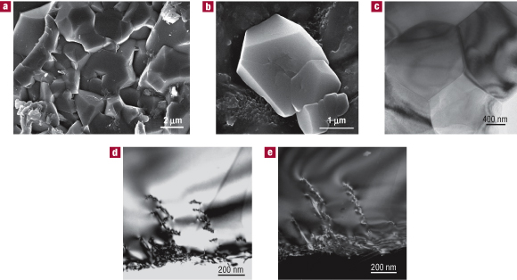
Strutture cristalline ceramiche binarie

Slide 35
Strutture cristalline ceramiche ternarie
I due gruppi fondamentali di strutture ternarie sono:
AB₂X₄ lo spinello e lo spinello inverso
ABX₃ la perovskite, di grande importanza nei ceramici funzionali.

Slide 36
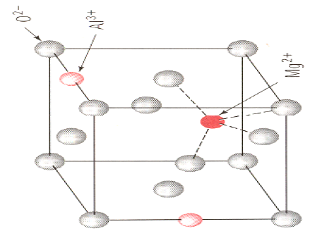
Strutture cristalline ceramiche ternarie
Spinello (struttura tipo: AB₂X₄ con NC_{c}[A]4, NC_{c}[B]6 e NC_{A} 4) sono ossidi a struttura cubica che può essere vista come una combinazione di una struttura dei Sali di rocca e della blenda. La struttura prende il nome dal minerale MgAl₂O₄. A e B sono cationi metallici negli stati di ossidazione +2 e +3 rispettivamente (A²⁺ e B³⁺ ).
Sono esempi di spinelli i composti FeAl₂O₄ , ZnAl₂O₄.

Slide 37
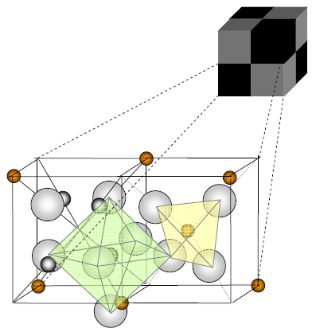
Strutture cristalline ceramiche ternarie
Gli ossigeni sono impaccati in un reticolo CFC. Una cella unitaria è costituita da 32 ossigeni, che generano 32 siti ottaedrici e 64 siti tetraedrici. Metà dei siti ottaedrici, cioè 16, sono occupati da ioni trivalenti, mentre solo un ottavo dei siti tetraedrici, quindi 8, sono occupati dai cationi bivalenti.
Gli spinelli hanno celle unitarie formate da 8 sottocelle CFC con O in posizione reticolare e A e B in posizione interstiziale.
Totale siti tetraedrici nello spinello =
8 sottocelle* 8 siti ottaedrici = 64,
ma solo 1/8 cioè 8 sono occupate
Totale siti ottaedrici nello spinello =
8 sottocelle* 4 siti ottaedrici =32,
ma solo ½ cioè 16 sono occupate
In figura i siti tetraedrici e quelli ottaedrici in una porzione di cella

Slide 38
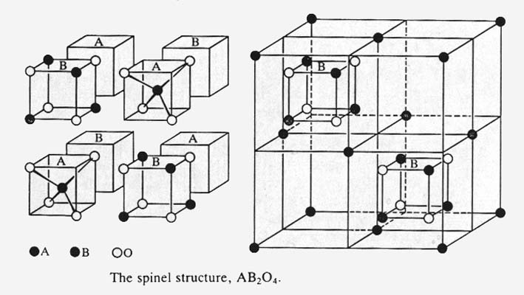
Strutture cristalline ceramiche ternarie
Uno cristallo di spinello contenente n(AB₂O₄) formule ha 8n cavità tetraedriche e 4n cavità ottaedriche:
1/8 delle cavità tetraedriche è occupato dagli ioni A^{2+,} e 1/2 delle cavità ottaedriche dagli ioni B³⁺. Una cella contiene 32 O in disposizione fcc quasi perfetta. Quindi in una cella si ha A₈ B₁₆O₃₂. La struttura può essere descritta come formata da cubetti alternati (8 ottanti) di strutture tipo ZnS e tipo NaCl.

Slide 39
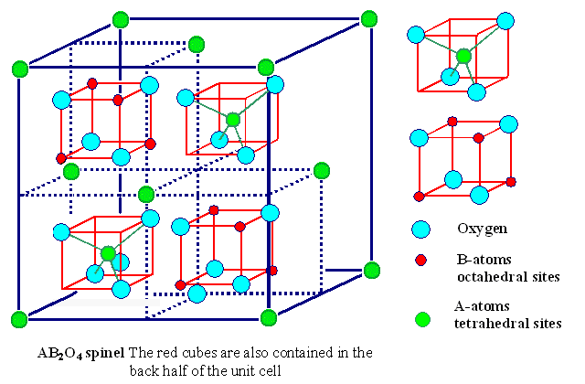
Strutture cristalline ceramiche ternarie

Slide 40
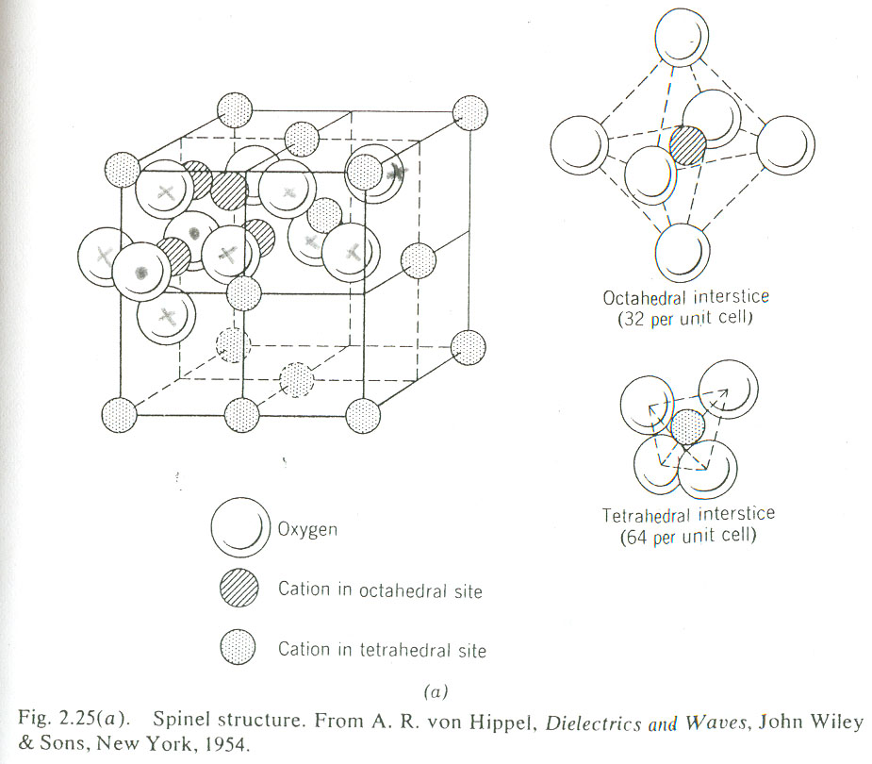
Strutture cristalline ceramiche ternarie

Slide 41
Strutture cristalline ceramiche ternarie
Spinello inverso (struttura tipo: AB₂X₄ con NC_{c}[A]6, NC_{c}[B]4 e NC_{A} 4) Nello spinello inverso i cationi bivalenti A e metà dei cationi trivalenti B occupano siti ottaedrici, mentre la rimanente metà di cationi trivalenti va ad occupare 12 siti tetraedrici.
La struttura dello spinello inverso è più comune di quella dello spinello normale.
Hanno questa struttura, ad esempio, FeMgFeO₄ , Fe₃O₄
Fe₃O₄ (magnetite) è un tipico caso di struttura ternaria con due sole specie. Gli ioni Fe con stato di ossidazione +2 costituiscono, infatti, i cationi A, mentre quelli con stato di ossidazione +3 sono i cationi B.

Slide 42
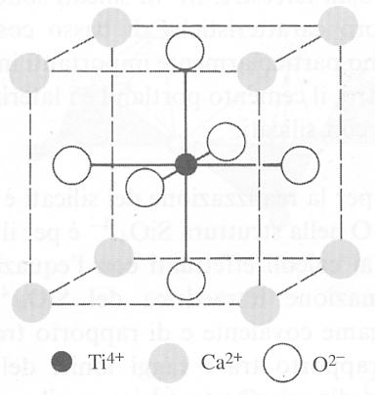
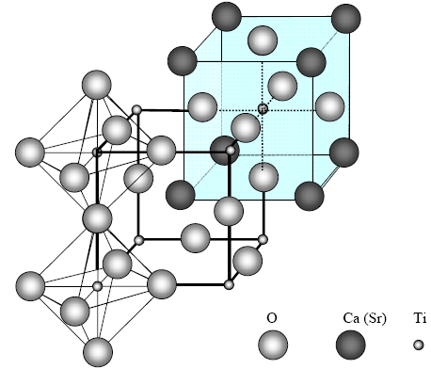
Strutture cristalline ceramiche ternarie
Perovskite(struttura tipo: ABX₃ con NC_{c}[A]12, NC_{c}[B] 6 e NC_{A} 6) Le perovskiti sono costituite da un catione di raggio confrontabile con quello dell’anione e da un catione più piccolo.
Il catione più grosso richiede NCC=12, mentre quello più piccolo si accontenta di NCC=6, cioè di un sito ottaedrico.
I cationi più grandi e gli anioni, realizzano una struttura ad elevato impaccamento, i cui siti ottaedrici sono occupati per ¼ dai cationi più piccoli.
La cella elementare è CFC, con i vertici occupati da ioni Ca²⁺, i centri delle facce da ioni O²⁻ e la posizione ottaedrica centrale dallo ione Ti⁴⁺
Esempi di ceramici che hanno questa struttura sono i titanati di calcio , di bario e di stronzio, CaTiO₃ , BaTiO₃ e SrTiO₃
In Figura gli ottaedri disposti in catene e legati per i vertici e la struttura cubica compatta.

Slide 43
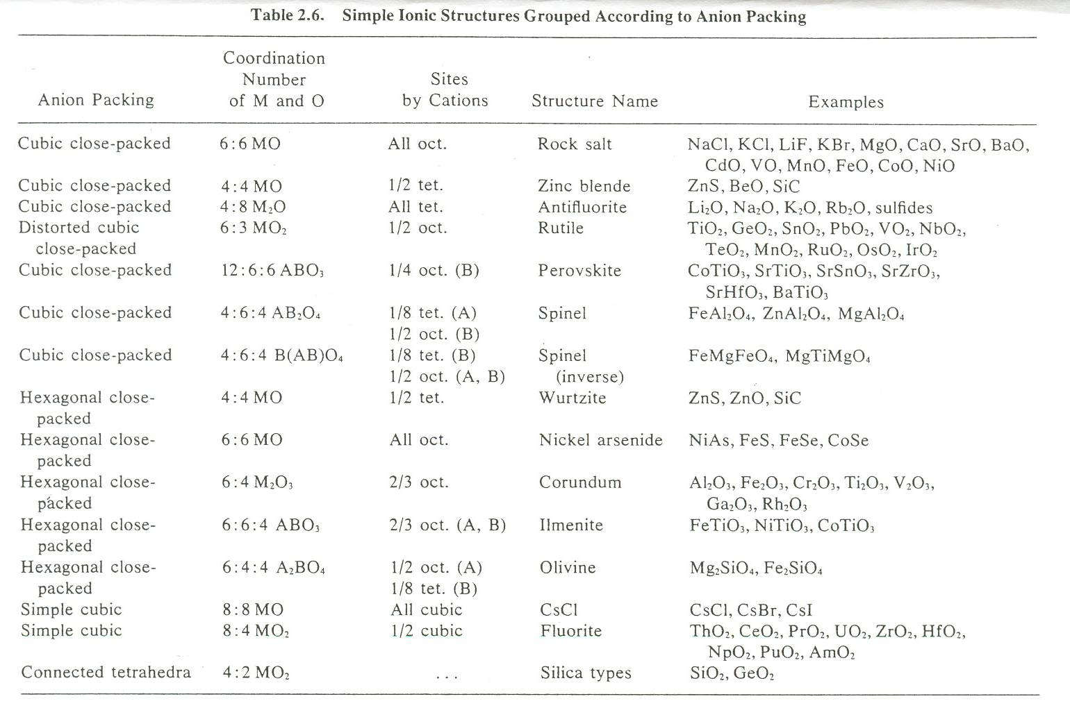
Strutture cristalline ceramiche

Slide 44
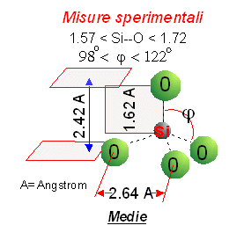
Strutt. cristalline ceramiche: i silicati
La struttura base dei silicati è costituita dal tetraedro (SiO₄)⁴⁻.
Il silicio dà luogo a ioni tetravalenti che, a causa della grande carica e del limitato raggio ionico, si legano con l’ossigeno con legami ionico-covalenti, con una percentuale di ionicità di circa il 50 %.
Il rapporto tra i raggi ionici del silicio e dell’ossigeno è di 0.29 (coord. tetraedrica), che porta il silicio a coordinare intorno a sé quattro ossigeni generando dei tetraedri. Questi si legano tra loro attraverso i vertici, per massimizzare la distanza tra i cationi.
Le quattro cariche positive di Si⁴⁺ vengono perciò
compensate localmente dalle quattro cariche negative, una per ciascun ossigeno. Ogni ossigeno
deve quindi legarsi a due atomi di silicio, portando alla costruzione di una struttura tridimensionale.
Schema della configurazione del tetraedro (SiO₄)⁴⁻

Slide 45
Strutt. cristalline ceramiche: i silicati
Vi sono centinaia di silicati con composizioni chimiche complesse nei quali l’arrangiamento atomico presenta strutture unitarie ordinate di diversi tipi.
Nei silicati, tuttavia, si trovano in generale due tipi di ossigeni: quelli “pontanti”, che fanno effettivamente da ponte tra due atomi di silicio, e quelli “non pontanti, legati ad un solo atomo di silicio.
Naturalmente, la valenza insoddisfatta dell’ossigeno non pontante deve trovare compensazione nel legame con altri atomi, che sono generalmente elementi alcalini o alcalinoterrosi.
Un ossigeno non pontante interrompe la continuità tridimensionale del reticolo. Un aumento della concentrazione di ioni alcalini o alcalino-terrosi porta ad un aumento degli ossigeni non pontanti e quindi ad una progressiva distruzione della continuità strutturale. Un’ulteriore conseguenza è l’aumento del rapporto O/Si. Questo può infatti variare tra 2 e 4. In funzione di tale rapporto è possibile distinguere quattro tipi generali di silicati:

Slide 46


Strutt. cristalline ceramiche: i silicati
La presenza su ogni atomo di ossigeno di un elettrone disponibile permette la formazione di strutture diverse (i tetraedri sono in contatto unendo angoli in maniere diverse):
Ortosilicati (strutture ad isole, SiO₄⁴⁻ ) con rapporto O/Si = 4, si ottengono quando tutte le valenze disponibili sono saturate da ioni metallici Negli ortosilicati, i tetraedri sono indipendenti gli uni dagli altri.
Gli ortosilicati costituiscono un gruppo importante, che include numerosi minerali quali le olivine (Mg,Fe²⁺)₂(SiO₄), i granati
(Mg,Fe²⁺, Mn,Ca)₃(Cr,Al,Fe³⁺)₂(SiO₄)₃, e alcuni importanti alluminosilicati, tra i quali la mullite (Al ₃ Si ₂O ₁₃ o 3Al²O ₃ ⋅2SiO₂).
2. Pirosilicati (strutture ad isole, Si₂O₇⁶⁻ ) con rapporto O/Si = 3.5 , gli ioni sono composti da due tetraedri con un angolo in comune (strutture rare).

Slide 47
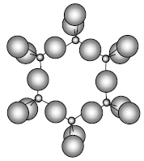

Strutt. cristalline ceramiche: i silicati
3. Metasilicati (strutture a catena o ad anello, SiO₃²⁻ ) con rapporto O/Si = 3, si formano quando i tetraedri sono legati tra loro mettendo in comune due vertici ciascuno.
Metasilicati ad anello: Be₃Al₂(SiO₃)₆ , il silicato di calcio, CaSiO3 (wollastonite).
Il gruppo dei metasilicati a sviluppo lineare è invece molto grande e comprende minerali a catena singola, pirosseni (ad es.: enstatite, MgSiO3) e quelli con catena doppia, anfiboli, di cui fanno parte gli asbesti.

Slide 48
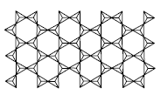
Strutt. cristalline ceramiche: i silicati
4. Strutture a strati o pacchetti ((Si₂O₅)_{n}^{2n-}) con rapporto O/Si = 2.5, si ottengono quando i tetraedri sono legati tra loro attraverso tre vertici stesso piano sviluppando strutture planari . Si formano degli strati costituiti da tre piani di atomi diversi, a coordinamento tetraedrico (argille, fillosilicati: caolinite, montmorillonite)
Il rapporto O/Si = 2 corrisponde ovviamente alla silice, SiO₂, in cui la struttura ha uno sviluppo tridimensionale.

Slide 49
Strutt. cristalline ceramiche: le argille
5. Tectosilicati (Strutture tridimensionali): i tetraedri sono concatenati in modo che ogni atomo di O è comune a tetraedri continui. Si forma un reticolo tridimensionale.
I tectosilicati (o tettosilicati, dal greco tecton, costruttore) sono silicati caratterizzati da una struttura di tetraedri uniti in gruppi di quattro ove due tetraedri sono orientati verso il basso e due verso l'alto, formando la caratteristica struttura definita a doppio collo d'oca, ogni tetraedro condivide 3 dei 4 ossigeni presenti nel monomero base dei silicati (sio4). La formula chimica è SiO₂. I tectosilicati costituiscono circa il 64% della crosta terrestre.
Alcuni tectosilicati importanti sono le zeoliti e i più comuni alluminosilicati detti feldspati.
Si ottengono quando tutti i vertici dei tetraedri mettono a comune l'ossigeno con altri tetraedri. Molti silicati naturali derivano da questa struttura.
Es.: feldspati: si originano dal reticolo tridimensionale di tetraedri (SiO₄)⁴⁻ per sostituzione di alcuni ioni Si⁴⁺ con ioni Al³⁺. La carica residua è bilanciata con ioni alcalini o alcalino-terrosi (Na⁺, K⁺, Ca²⁺, Ba²⁺). Es.: ortoclasio K₂O⋅Al₂O₃⋅SiO₂.

Slide 50
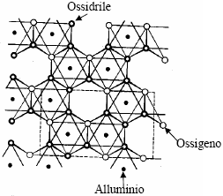
Strutt. cristalline ceramiche: le argille
Le argille sono silicati idrati di alluminio con struttura a strati, generalmente a grana fine.
La struttura cristallina delle argille più comuni è basata sulla sovrapposizione di strati di tetraedri silicei ((Si₂O₅) _{n} ^{2n-} ) che si legano attraverso tre dei quattro vertici con uno strato di AlO(OH)₂ ottaedrico. Gli strati sono uniti agli angoli dei tetraedri
Strati di ottaedri di AlO(OH)₂

Slide 51
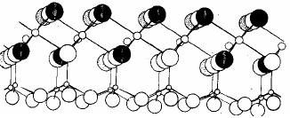
Strutt. cristalline ceramiche: le argille
La presenza di un elettrone disponibile su ogni tetraedro permette a questi strati atomici di formare legami con altri strati atomici, ad esempio a coordinamento ottaedrico, dando luogo a strati atomici formati da un numero più alto di piani atomici diversi, ad esempio cinque
Le distanze tra gli ioni alluminio in questa struttura è circa uguale alle distanze tra gli ioni silicio e ciò consente alle due strutture di sovrapporsi legandosi attraverso ossigeni pontanti
Strato atomico costituito da poliedri a coordinazione tetraedrica e poliedri a coordinazione ottaedrica, tenuti insieme da atomi ponte e forze di legame interatomiche (linee tratteggiate)

Slide 52
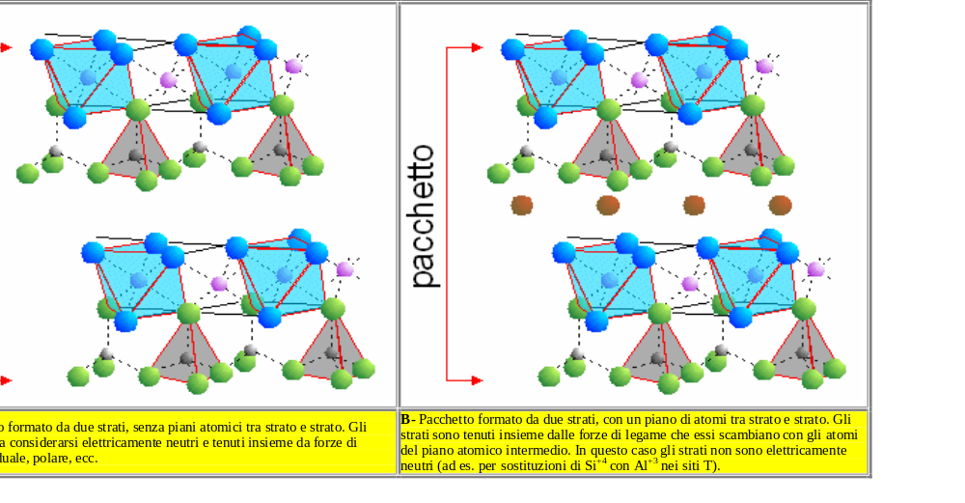
Strutt. cristalline ceramiche: le argille
Il fatto che le distanze tra gli ioni alluminio e quelle tra gli ioni silicio non siano esattamente uguali e la presenza di ossigeni non pontanti, portano ad una distorsione sia della struttura degli strati di Si2O5 che di quelli di AlO(OH)2
Più strati atomici elettricamente neutri di questo tipo, tenuti insieme da legami deboli, danno luogo a pacchetti

Slide 53
Strutt. cristalline ceramiche: le argille
Gli strati silicei e quelli di allumina idrata possono sovrapporsi in combinazioni diverse.
Inoltre, gli atomi di Si possono localmente essere sostituiti da atomi di Al nei siti tetraedrici e gli atomi di Al possono essere sostituiti da atomi di Mg nei siti ottaedrici, con la creazione di uno scompenso di carica.
Le cariche negative in eccesso possono essere compensate da ioni alcalini. Sono così possibili moltissime combinazioni che danno luogo ad una varia e vasta gamma di minerali
E’ importante distinguere due casi significativi:
Caolinite
montmorillonite

Slide 54

Strutt. cristalline ceramiche: le argille
Caolinite : fillosilicato di formula Al₂(OH)₄Si₂O₅, costituito da uno strato di (Si₂O₅)²⁻ legato ad uno strato di [Al₂(OH)₄]²⁺ in cui il rapporto tra strati di silice e strati di allumina idrata è 1:1. I cristalli di questo minerale sono costituiti da pacchetti contenenti fino a 50 strati tenuti insieme da legami secondari
I foglietti, costituiti dai due strati, si legano tra loro con legami secondari formando delle strutture “a mazzo di carte”, con delle distanze tra foglietto e foglietto di circa 7Å.
Struttura della caolinite

Slide 55

Strutt. cristalline ceramiche: le argille
Pirofillite: silicato di formula Al₂(Si₂O₅)₂ • (OH)₂, formato da due strati di (Si₂O₅)²⁻, intercalati da uno di AlO(OH).
Al

Slide 56

Strutt. cristalline ceramiche: le argille
Montmorillonite: pirofillite in cui parte dell’Al è sostituito da ioni Na e Mg con formula Al_{1,67}(Na,Mg)_{0,33}(Si₂O₅)₂•(OH)_{2 .} il rapporto tra strati di silice e strati di allumina è 2:1.
Il reticolo cristallino della montmorillonite è formato da strati bidimensionali, in cui uno strato centrale ottaedrico d’allumina o magnesia è fuso a due tetraedri esterni di silice con atomi di alluminio tramite il vertice in modo che gli ioni ossigeno dello strato ottaedrico appartengano anche allo strato tetraedrico
Struttura della montmorillonite

Slide 57


Strutt. cristalline ceramiche: le argille
Struttura della montmorillonite
Montmorillonite, in cui il rapporto tra strati di silice e strati di allumina è 2:1. Due strati di tetraedri chiudono “a sandwich” uno strato di ottaedri. I foglietti si legano tra loro mediante uno strato di acqua.
La distanza tra due strati successivi è di circa 15 Å.

Slide 58







Strutt. cristalline ceramiche: le argille
Struttura della montmorillonite
Octahedral Sheet | Tetrahedral Sheet | Tetrahedral and Octahedral Sheets | Tetrahedral, Octahedral, Tetrahedral Sheets | K⁺, Tetrahedral, Octahedral, Tetrahedral, K⁺ Sheets
Montmorillonite Layers (horizontal) | Montmorillonite Layers (vertical)

Slide 59
Strutt. cristalline ceramiche: le argille
Talco: fillosilicato di formula Mg₃(OH)₂(Si₂O₅)₂, formato da due strati di (Si₂O₅)²⁻, intercalati da uno di [Mg₃(OH)₂]⁴⁺. I cristalli sono costituiti da pacchetti nei quali gli strati sono tenuti insieme da legami secondari.
Struttura del talco

Slide 60


Strutt. cristalline ceramiche: la silice
Esiste in diverse forme cristalline: quarzo, tridimite, cristobalite, ognuna delle quali si può presentare in due modificazioni, a e b, con un proprio campo di stabilità. Il diagramma di stato della silice è riportato in figura.
Quarzo, tridimite e cristobalite, sono tutte formate da tetraedri di SiO₄ uniti in modo che ogni ossigeno è in comune tra due tetraedri (da cui la formula SiO₂), tuttavia la disposizione dei tetraedri collegati tra loro è piuttosto diversa.
Diagramma di equilibrio della silice

Slide 61


Strutt. cristalline ceramiche: la silice
Tridimite e cristobalite hanno strutture molto più “aperte” ovvero densità minori rispetto al quarzo.
La tridimite è una forma particolarmente ricercata in quanto le sue modificazioni presentano variazioni di volume più piccole di quelle presenti nelle modificazioni del quarzo
La stabilizzazione della tridimite α avviene aggiungendo impurezze
tridimite
cristobalite
Composto ceramico | Densità (g/cm³ )
quarzo | 2.655
tridimite | 2.3
cristobalite | 2.27

Slide 62

Strutt. cristalline ceramiche: la silice
La possibilità di esistenza di forme diverse, che tuttavia sono stabili in intervalli di temperatura diversi, è legata all’energia libera che ciascuna forma cristallina possiede ed alla sua variazione con la temperatura.
A ciascuna struttura è associata una curva ΔG = f(T), come mostrato in Figura. La forma più stabile è sempre quella con la minore energia libera. Nel caso in cui le due curve si intersechino, il passaggio attraverso la temperatura alla quale le energie libere sono uguali (alla quale entrambe le forme coesistono all’equilibrio) porta alla trasformazione nella struttura più stabile.
Se durante la solidificazione la silice è raffreddata lentamente, le molecole si possono disporre in modo ordinato per formare un reticolo che possiede un ordine ad ampio raggio e produrre, ad esempio un cristallo di quarzo. Nel caso di un raffreddamento veloce, le molecole non hanno il tempo di spostarsi nelle posizioni regolari e restano bloccate in una configurazione irregolare, dando luogo ad una sostanza solida amorfa (vetro di silice)

Slide 63
Strutt. cristalline ceramiche: la silice
La trasformazione può avvenire con due distinti meccanismi, trasformazione ricostruttiva e trasformazione dislocativa.
Nella trasformazione ricostruttiva
si ha dapprima la rottura dei legami esistenti, seguita dal posizionamento degli atomi e dalla ricostruzione di nuovi legami. Questo meccanismo comporta un’elevata energia di attivazione, necessaria per la rottura dei legami, ed è in generale molto lento.
La trasformazione dislocativa
avviene senza rottura di legami, attraverso il semplice posizionamento degli atomi, con cambiamento delle lunghezze e degli angoli di legame. L’energia di attivazione è in questo caso molto bassa e la trasformazione è molto rapida.
La silice si trasforma sia mediante il processo ricostruttivo che mediante quello dislocativo.

Slide 64

Strutt. cristalline ceramiche: la silice
Alle basse temperature si trova sotto forma di quarzo-α (indicato nella letteratura anglosassone come Low Temperature Quartz: L.T.Q.). A 573 °C questo si trasforma in quarzo-β (High Temperature Quartz: H.T.Q.) mediante un processo dislocativo. La trasformazione avviene rapidamente e reversibilmente.
Il passaggio α ⇔ β avviene facilmente ad una determinata temperatura, senza rottura di legami
Questi passaggi sono caratterizzati dal fatto che la forma presente ad elevate temperature presenta:
maggiore volume specifico,
maggiore capacità termica,
maggiore simmetria.
Trasformazione β ⇔ α nel quarzo

Slide 65
Strutt. cristalline ceramiche: la silice
La formazione di tridimite a 867 °C (H.T.T.) avviene mediante un processo ricostruttivo molto lento.
A 1470 °C si ha la trasformazione in cristobalite (H.T.C.), ancora attraverso un processo ricostruttivo lento.
La lentezza delle trasformazioni è ancora più accentuata al raffreddamento, al punto che normalmente la cristobalite non si ritrasforma in tridimite, ma preferisce assumere in modo dislocativo, attorno ai 300 °C, una forma distorta nota come L.T.C. (Low Temperature Cristobalite).
Allo stesso modo la tridimite si trasforma in M.T.T. ( Medium Temperature) e successivamente in L.T.T. (Low Temperature Tridimite) a temperature inferiori a 200 °C.

Slide 66

Strutt. cristalline ceramiche: la silice
Trasformazioni e variazioni di volume della SiO₂ polimorfa .

Slide 67

Strutt. cristalline ceramiche: la silice
Diagramma della SiO₂ con le fasi metastabili

Slide 68
MATERIALI CERAMICI: silicati
5. Tectosilicati (Strutture tridimensionali): i tetraedri sono concatenati in modo che ogni atomo di O è comune a tetraedri continui. Si forma un reticolo tridimensionale. I più comuni sono alluminosilicati come i feldspati.
Si ottengono quando tutti i vertici dei tetraedri mettono a comune l'ossigeno con altri tetraedri. Molti silicati naturali derivano da questa struttura.
Es.: feldspati: si originano dal reticolo tridimensionale di tetraedri (SiO₄)⁴⁻ per sostituzione di alcuni ioni Si⁴⁺ con ioni Al³⁺. La carica residua è bilanciata con ioni alcalini o alcalino-terrosi (Na⁺, K⁺, Ca²⁺, Ba²⁺). Es.: ortoclasio K₂O⋅Al₂O₃⋅SiO₂.

Slide 69
Mat. cer.: domande di autovalutazione
Calcolare la differenza di elettronegatività e la % di legame ionico per la fluorite
Definire le trasformazioni dislocativa e ricostruttiva.
fdvadsa

Slide 70
Mat. cer.: domande di autovalutazione
Esercizio 1
Sulla base del raggio ionico, quale struttura prevedreste per il composto FeO?
Soluzione
Ione | Raggio ionico(nm)
Al³⁺ | 0.053
Fe²⁺ | 0.077
Fe³⁺ | 0.069
Ca²⁺ | 0.100
O²⁻ | 0.140
Cl⁻ | 0.181
F⁻ | 0.133
NC_{c} =6, struttura tipo NaCl

Slide 71

Mat. cer.: domande di autovalutazione
Esercizio 2
Sulla base del raggio ionico, quale struttura prevedreste per la fluorite, CaF₂?
Soluzione
Deve valere l’elettroneutralità, è perciò essendo
valenza del calcio = 2 , valenza del fluoro = 1
l’anione fluoro dovrà circondarsi di 4 Ca⁺⁺ ,
pertanto solo metà delle posizioni tetraedriche
saranno occupate.
Ione | Raggio ionico(nm)
O²⁻ | 0.140
Cl⁻ | 0.181
F⁻ | 0.133
Ione | Raggio ionico(nm)
Ca²⁺ | 0.100
Fe²⁺ | 0.077
Fe³⁺ | 0.069
NC_{c} =8, struttura tipo CeCs

